Slide 1




(10-1): العامل المشترك الأكبر (ع.م.أ)
إعداد المعلمة: أ.مبروكة السيد
رئيسة قسم الرياضيات : هنادي العمران
مديرة المدرسة : أ / ليلى حسين اكبر

Slide 2
(10-1): العامل المشترك الأكبر (ع.م.أ)
صفحة 138

Slide 3
التمهيد

Slide 4

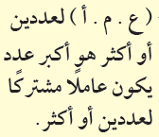
بداية الدرس
صـــــــــــ 138
أوجد العامل المشترك الأكبر ( ع.م.أ ) للعددين ١٨ ، ٣٠
الطريقة الأولى : ( عوامل العدد )
عوامل ١٨ هي : ١ ، ٢ ، ٣ ، ٦ ، ٩ ، ١٨
عوامل ٣٠ هي : ١ ، ٢ ، ٣ ، ٥ ، ٦ ، ١٥ ، ٣٠
العوامل المشتركة بينهما هي : ١، ٢ ، ٣ ، ٦
فإن العامل المشترك الأكبر ( ع.م.أ ) للعددين ١٨ ، ٣٠ هو ٦

Slide 5
عرض الدرس

Slide 6


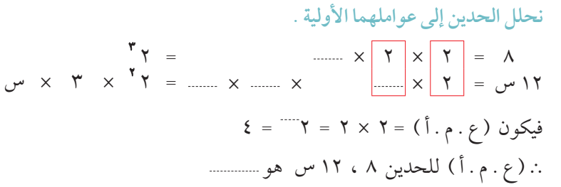
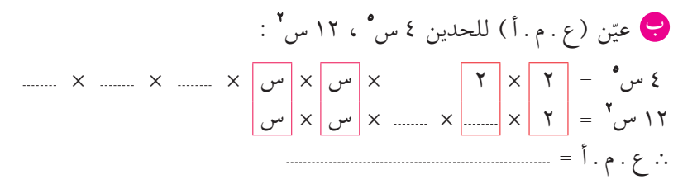

صـــــــــــ 139
2
س
3
2
2
4
س
س
س
3
2
4 س²
=
س
×
س
×
2
×
2

Slide 7

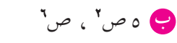
صـــــــــــ 141
ع . م . أ = ص²

Slide 8
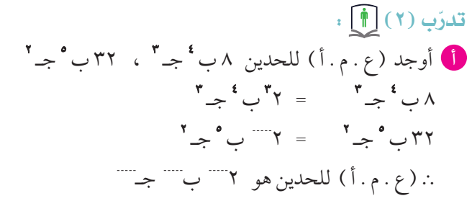
صـــــــــــ 140
2
2
2
2
2
1
5
2
4
3

Slide 9


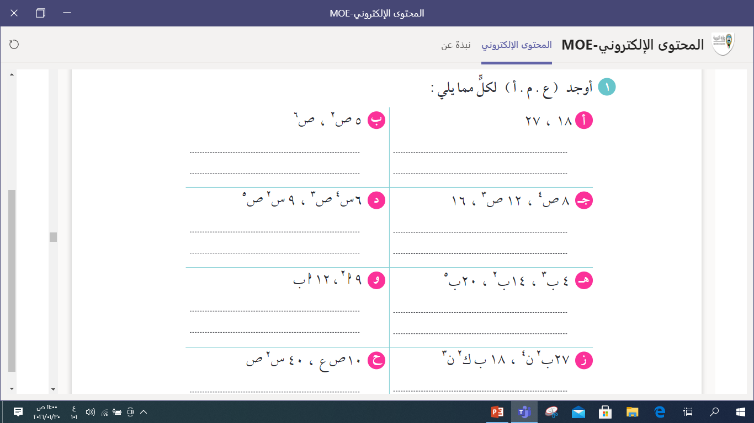


ص 141
تطبيق
( ع 0 م 0 أ ) هو : 3 س ² ص ³
( ع 0 م 0 أ ) هو : 9ب ن ³

Slide 10

ص 141
تطبيق
( ع 0 م 0 أ ) هو : 3 أ
( ع 0 م 0 أ ) هو : 2 ب ²
( ع 0 م 0 أ ) هو: 10 ص
( ع 0 م 0 أ ) هو : 9ب ن ³

Slide 11
فاصل تعليمي

Slide 12

العودة
ابحث عني !
مستطيلة الشكل 2) سوداء و رمادية اللون
3) قاسية 4) ليس لي طعم

Slide 13
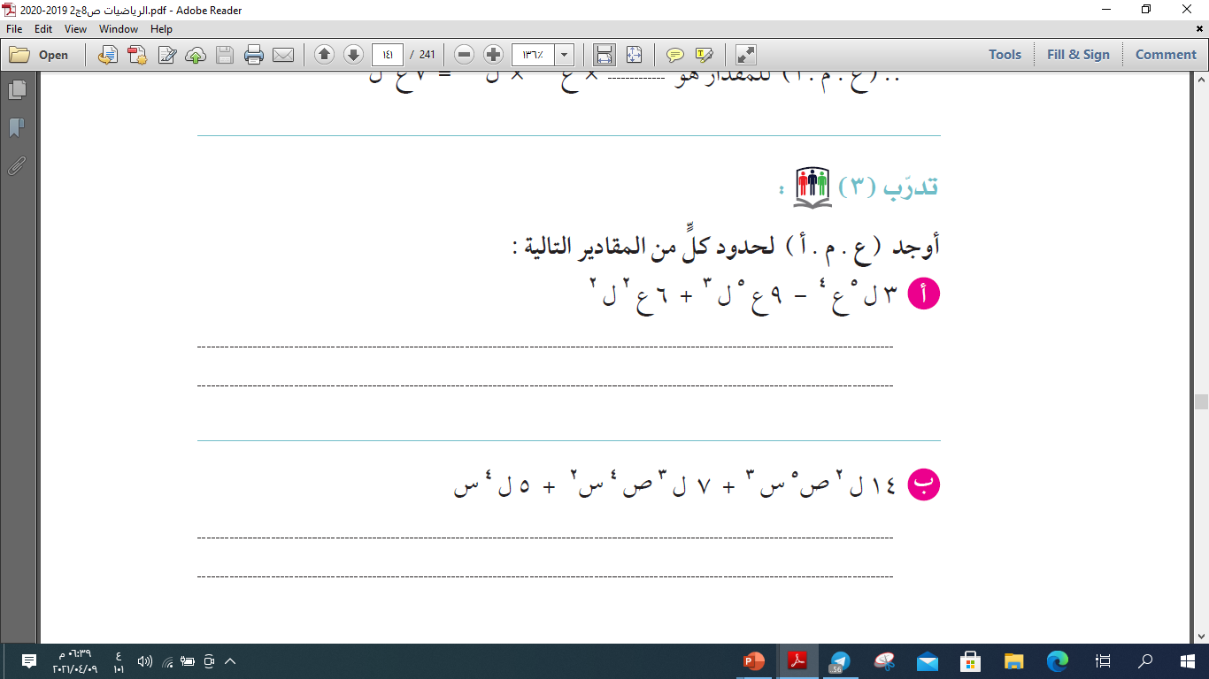

ص 140
( ع 0 م 0 أ ) هو : 3 ل ² ع ²
( ع 0 م 0 أ ) هو : ل ² س

Slide 14
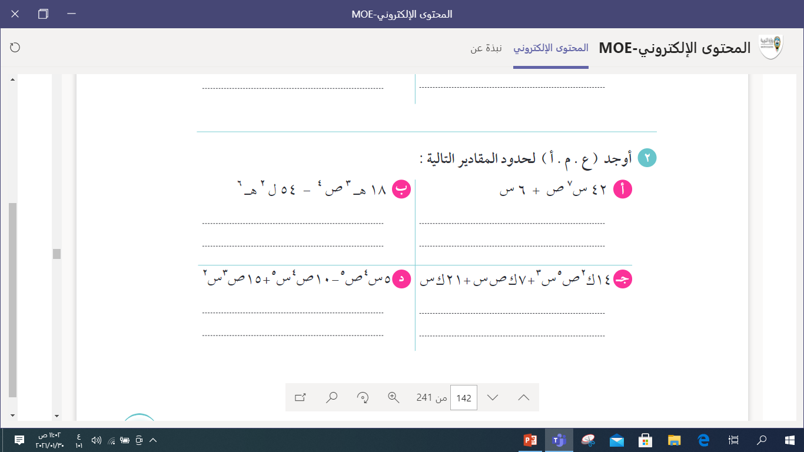
ص 141
تطبيق
( ع 0 م 0 أ ) هو : 18 هـ ³
( ع 0 م 0 أ ) هو : 6 س
( ع 0 م 0 أ ) هو : 5 س ² ص ³
( ع 0 م 0 أ ) هو : 7 ك س

Slide 15

التقييم
المختصر

Slide 16
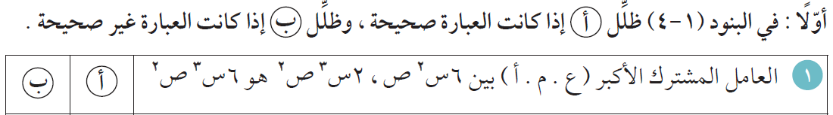

ص 172
التقييم المختصر
ب

Slide 17

الخاتمة
ماذا تعلمنا اليوم؟

Slide 18
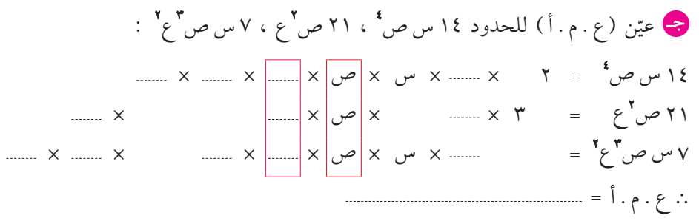
بند ( 10-1) العامل المشترك الأكبر ( ع . م . أ )
صـــــــــــ 139
ص
ص
ص
7
ع
ص
7
ع
ع
ص
ص
7
7 ص²
=
ص
×
ص
×
7

Slide 19
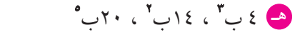
بند ( 10-1) العامل المشترك الأكبر ( ع . م . أ )
صـــــــــــ 141
2×7
2×2
2×2×5
ب²
ع . م . أ = 2

